Slide 1
华世ZEYAN免冲水小便器
HUASHI WATERLESS UNIRAL

Slide 2
ANTIBACTERIAL& CLEAN NANO GLAZE TECHNOLOGY
抗菌清洁纳⽶釉⾯技术
MICROBIAL ANTIBACTERIAL DESCALING
微⽣物抗菌除垢
HUASHI ZEYAN WATERLESS TECHNOLOGY
华世ZEYAN⽆⽔专用防异物网
FLUID MECHANICS MODEL
流体⼒学造型
CONVENIENT FILTER CORE CLEANING AND REPLACING SYSTEM
便捷滤芯清洁更换系统
ZEYAN UNILATERAL BLOCK GAS RETURN SYSTEM
泽燕单⾯侧密封逆向阻⽓⽌回系统

Slide 3
ZYM4
逆向阻⽓⽌回滤芯系统
Deodorization valve assembly
第四代MC-1型 陶瓷接⼝结构
旋涡增压快速 进⽔结构
内装式单阀碟 单⾯侧密封系统
MC-1型陶瓷 外圧⼒连接结构
MC胶体侧密封 防溢侧流阀
4型滤芯底部 增压流⽔导槽

Slide 4
华世⽆⽔技术

Slide 5
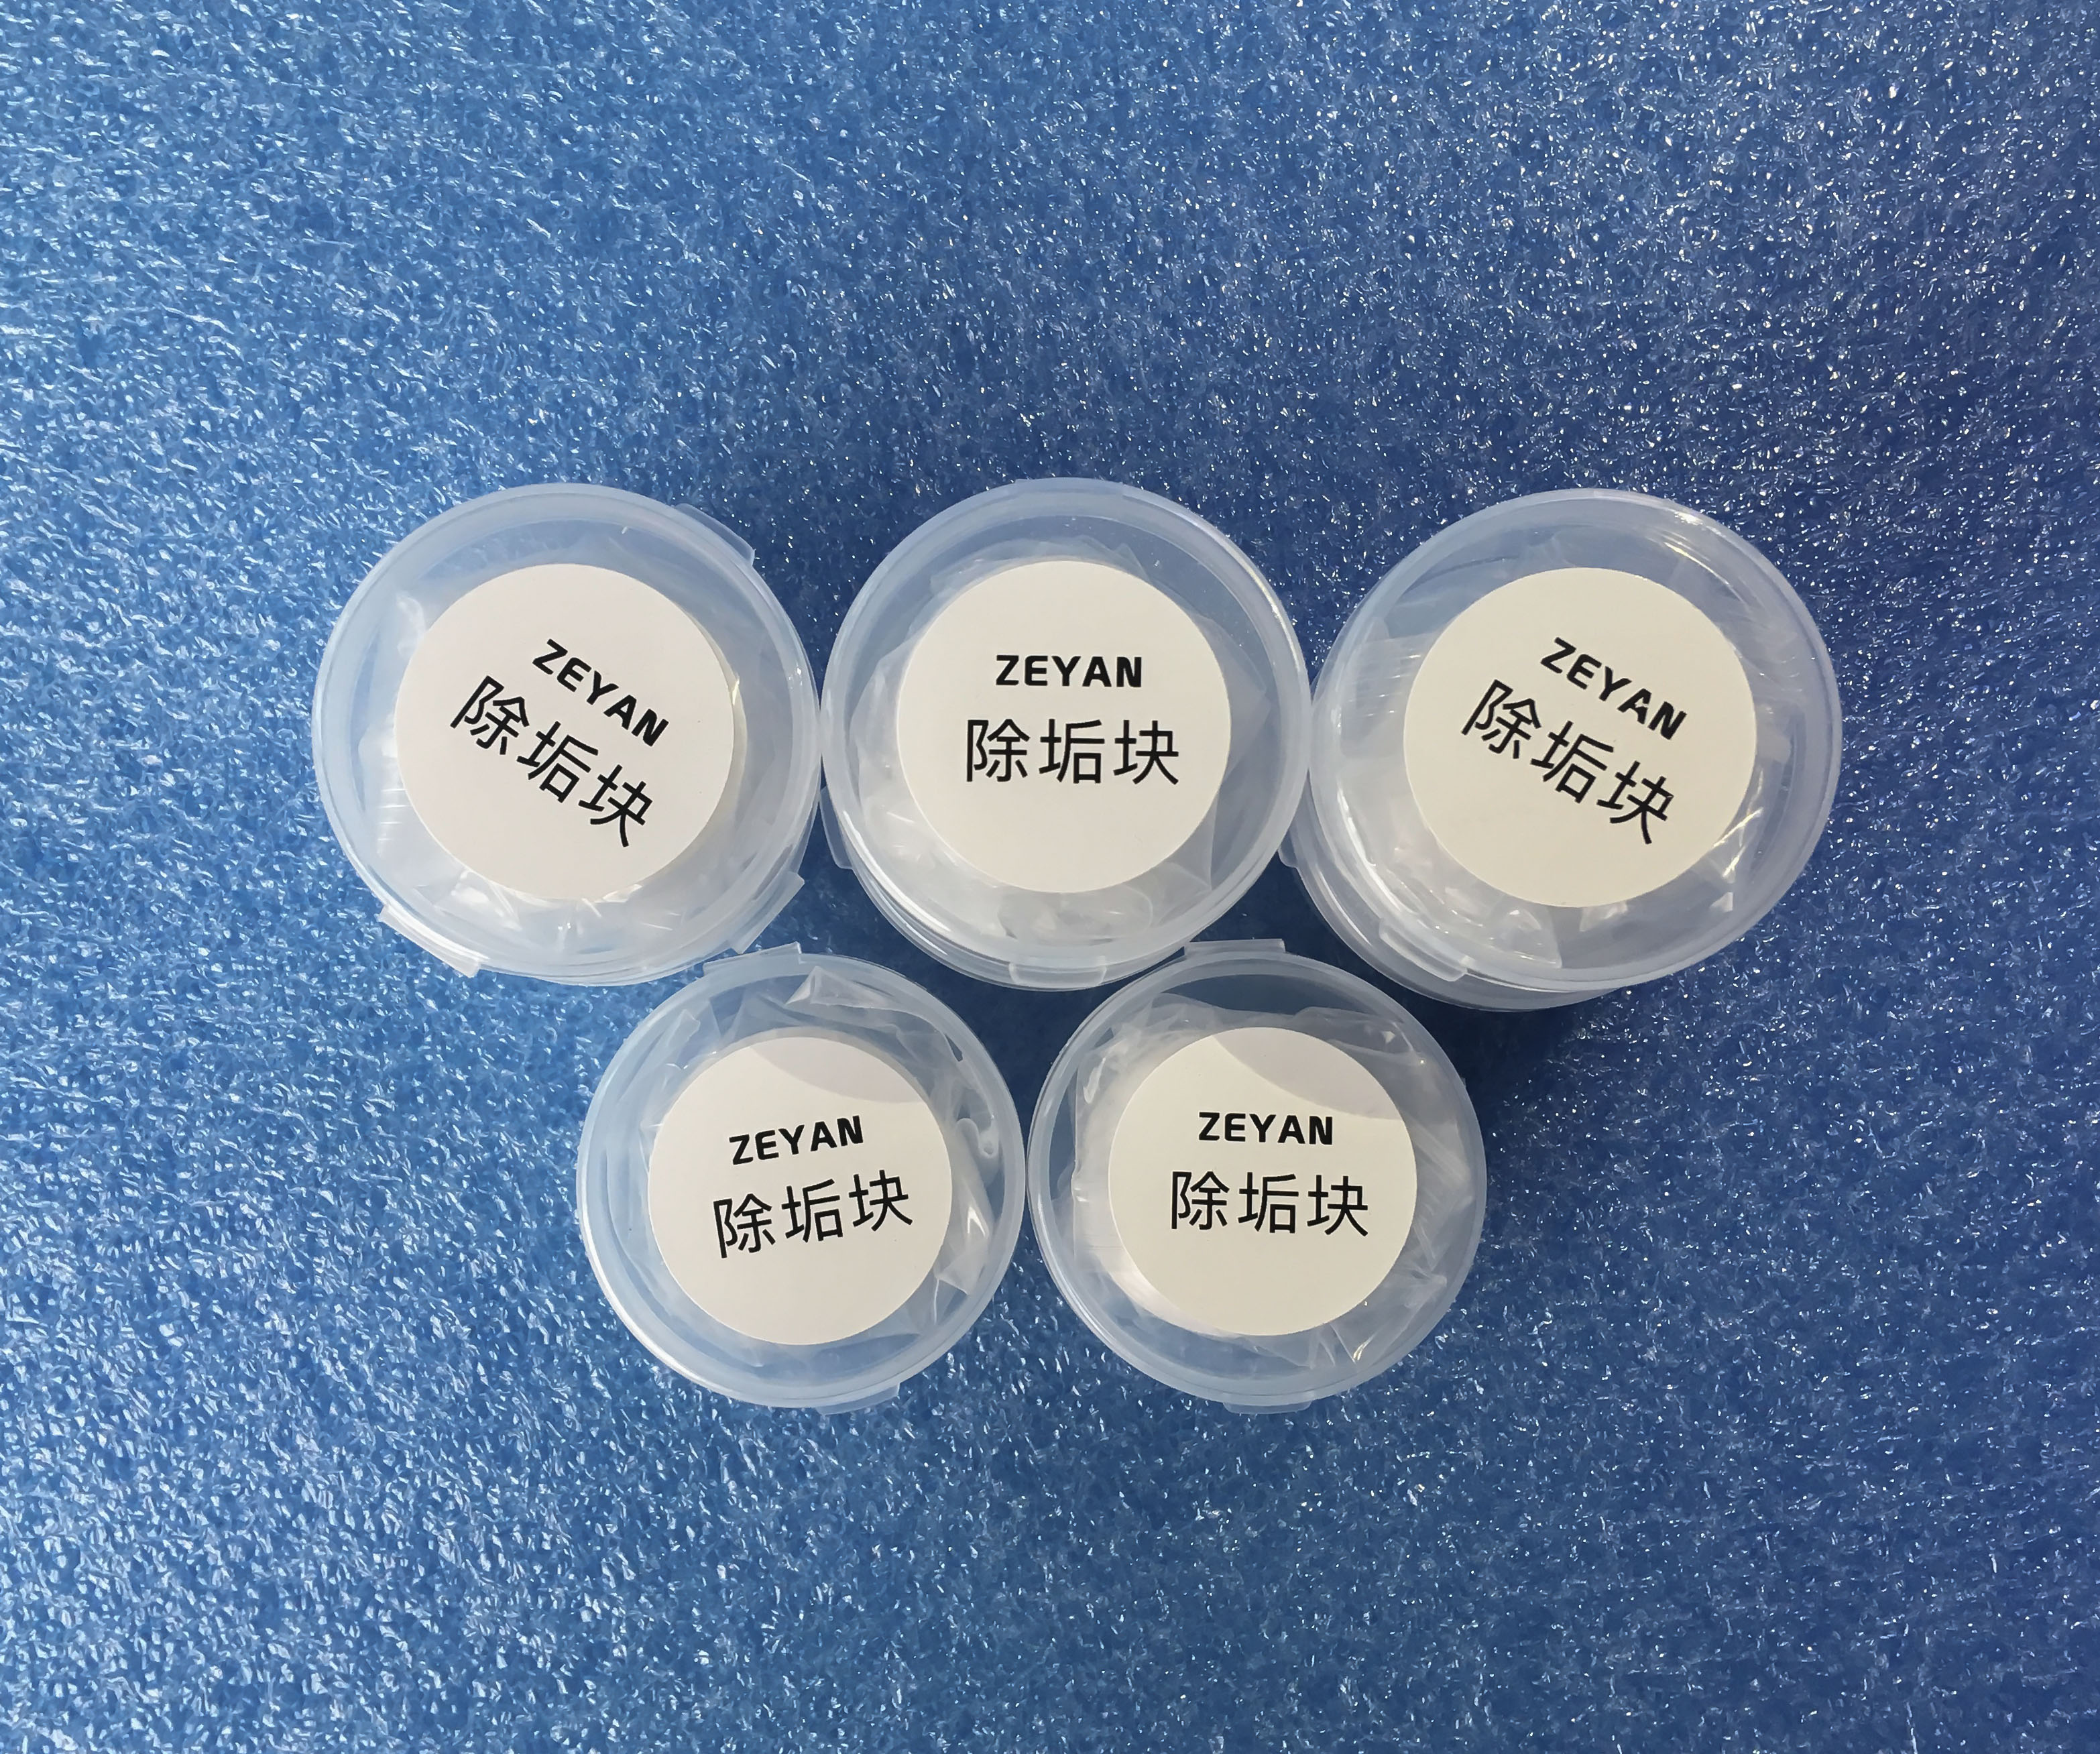
华世 ZEYAN 免冲水小便器（可更换）防异物网及杀菌除垢块
品名：华世（ZEYAN）
免冲水小便器专用除垢固体合成块
规格：直径3cm 高1.5cm
特点：杀菌，除垢，分解尿液，
保养小便器及管道，降低小便器维护成本

Slide 6
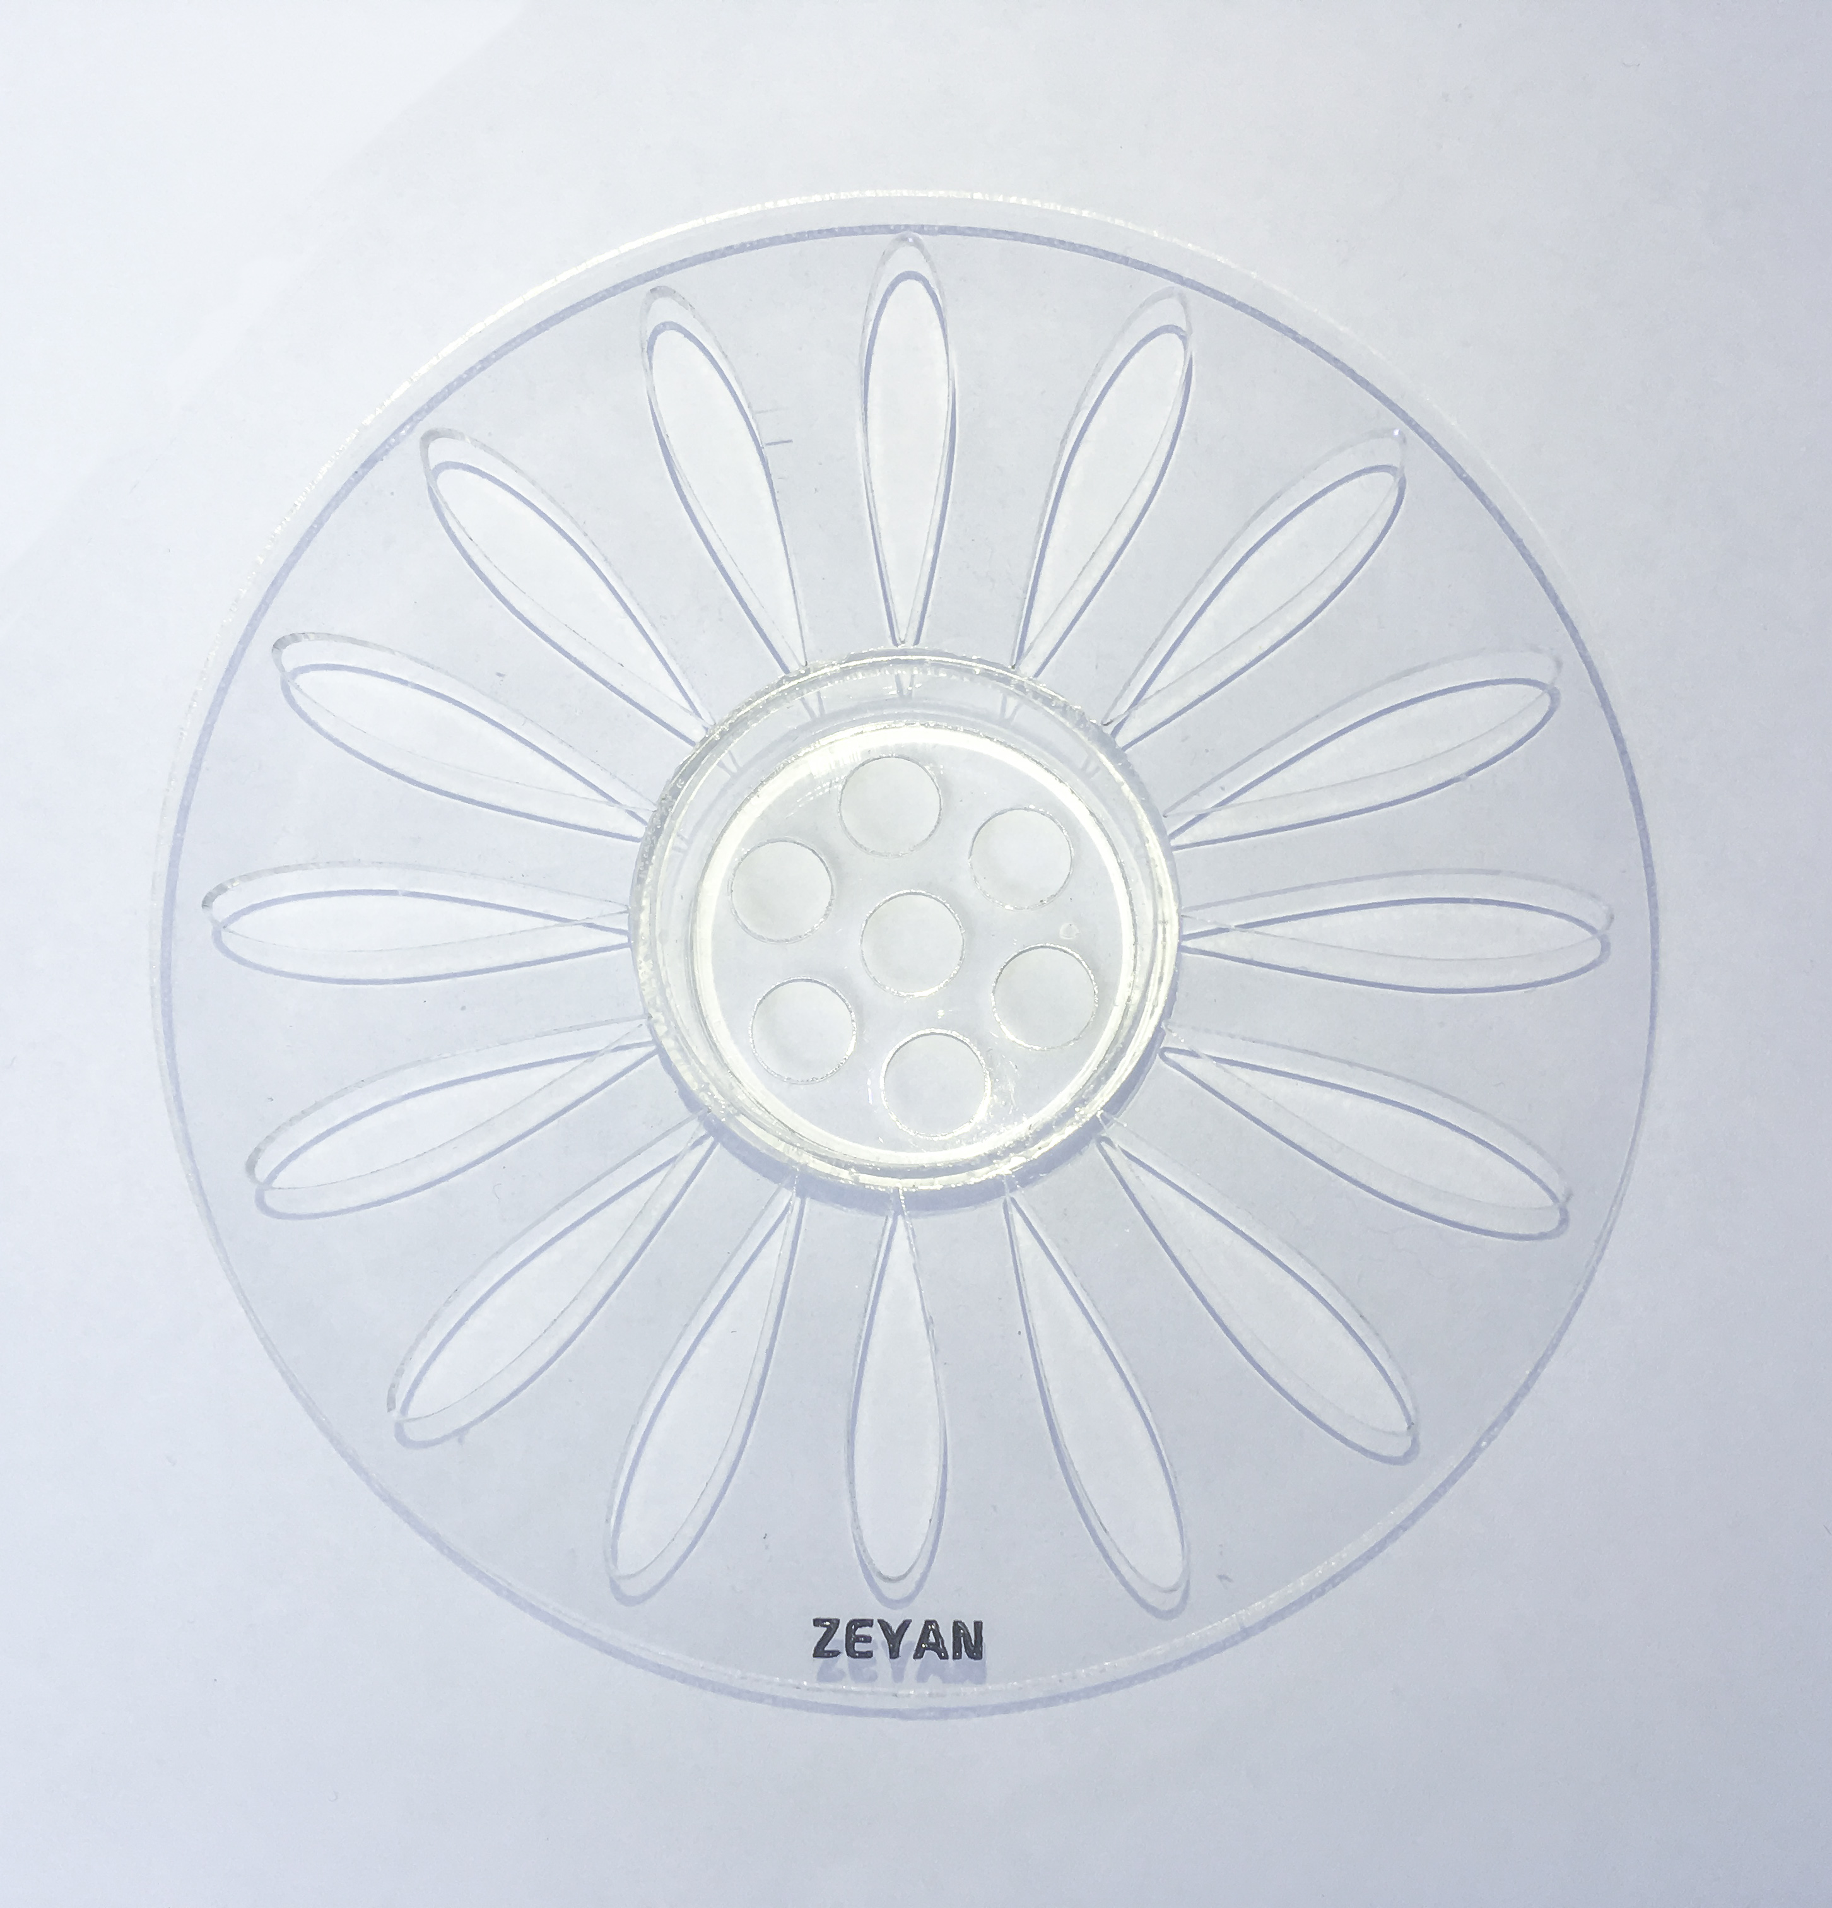
华世 ZEYAN 免冲水小便器（可更换）防异物网及杀菌除垢块
品名：华世（ZEYAN）
免冲水小便器专用防异物盖板
规格：直径11cm
特点：防止部分异物漏入免冲水小便器造车堵塞，
并可放入除垢块固定位置，延长除垢块使
用时间，保证免冲水小便器滤芯清洁

Slide 7
免冲⽔⼩便器与传统冲⽔⼩便器
⽓味实验对⽐
冲⽔⼩便器更利于细菌的⽣⻓
⼩便后冲⽔更利于细菌的繁殖：
尿被排泄后，会被空⽓氧化，与空中落下的细菌（好氧菌和厌氧菌）接触，冲⽔时，好氧菌利⽤⽔或 空⽓接触部分的氧分⼦进⾏代谢——成⻓、繁殖。
关于实验⽅法如下：
（1）在有40年楼龄的建筑物的⼀⼆楼进⾏测试
（2）⼀楼安装2台冲⽔⼩便器，⼆楼安装2台免冲⽔⼩便器
（3）以每天60⼈次计算
（4）⼀楼、⼆楼的臭⽓测试，⼀楼臭⽓严重，臭⽓来源是 因为尿液中的阿摩尼亚分⼦(氨⽓和⽔的混合物)造成的。
（5）1楼换上免冲⽔⼩便器，臭味消失。
恶臭的来源：
经过⼀段时间氧分⼦会慢慢不⾜，厌氧菌开始活性化，尿变化为⽆⽤的废弃物。此后主要来⾃厌氧菌的 分解物，如阿摩尼亚，硫化⽔素，三甲胺，硫醇等成为恶臭的来源，也引起粘状的垢。
臭⽓测试测试⽅法：
使⽤阿摩尼亚分⼦试验管，将该试验管防⽌排⽔⼝ 上⽅30公分处的空⽓进⾏测试。
测试结果：相对冲⽔⼩便器，免冲⽔⼩便器⽆异味。

Slide 9
410.5 mm
华世ZEYAN免冲⽔⼩便器
尺⼨:410*681*385毫⽶
安装⽅式：⼊墙 / ⼊地型

Slide 11
⼀台免冲⽔⼩便器
可节约的淡⽔资源

Slide 12
LET`S
SAVE WATER
TOGETHER
=
=

Slide 13
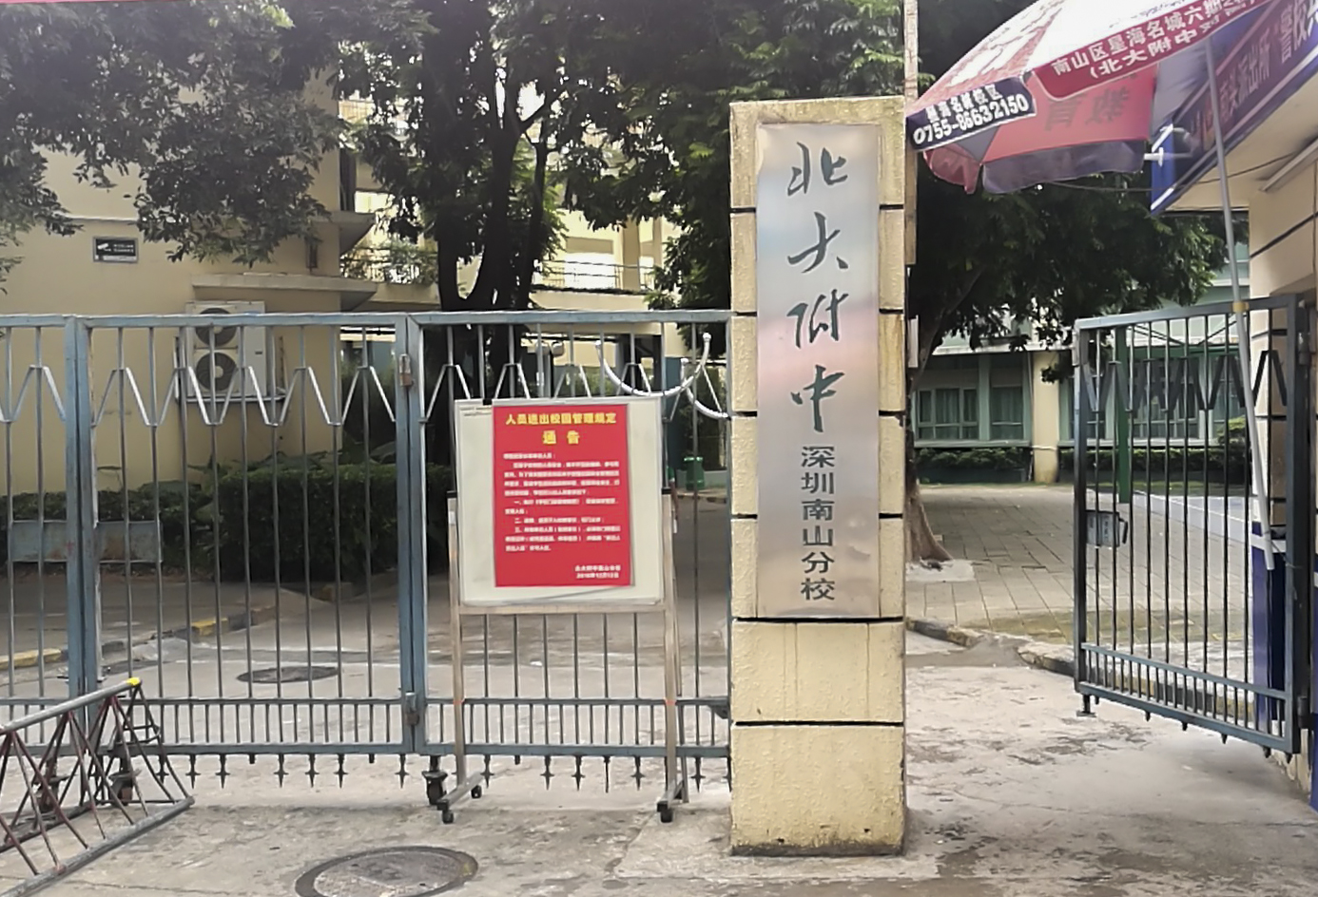
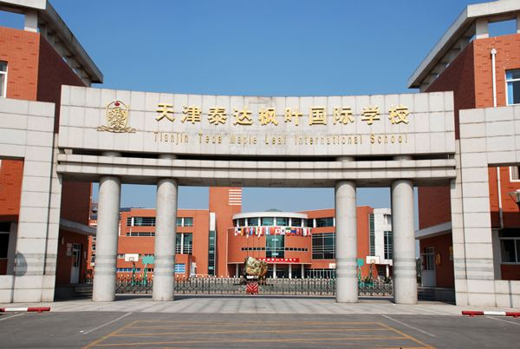
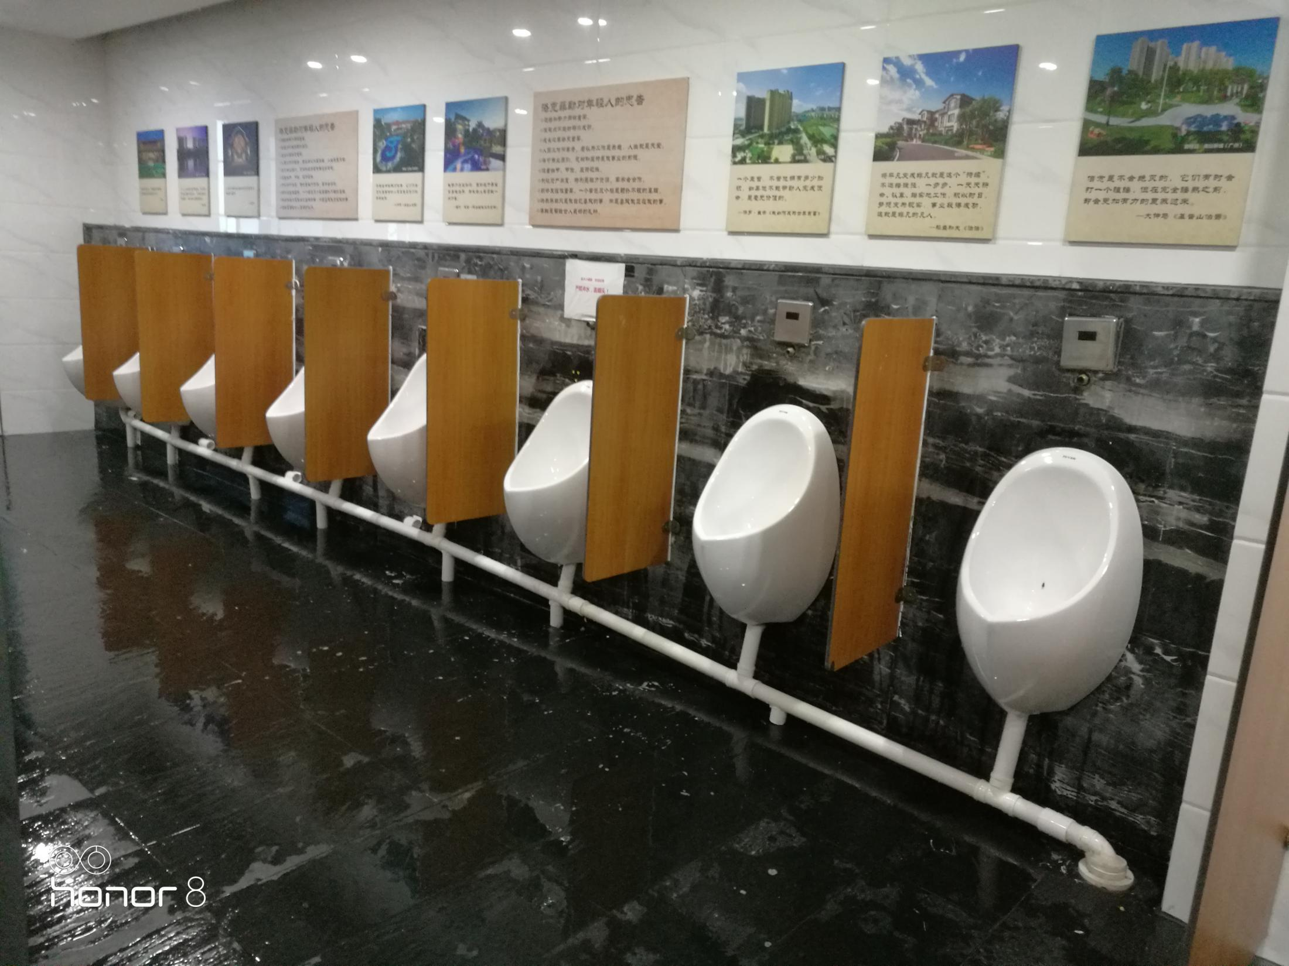
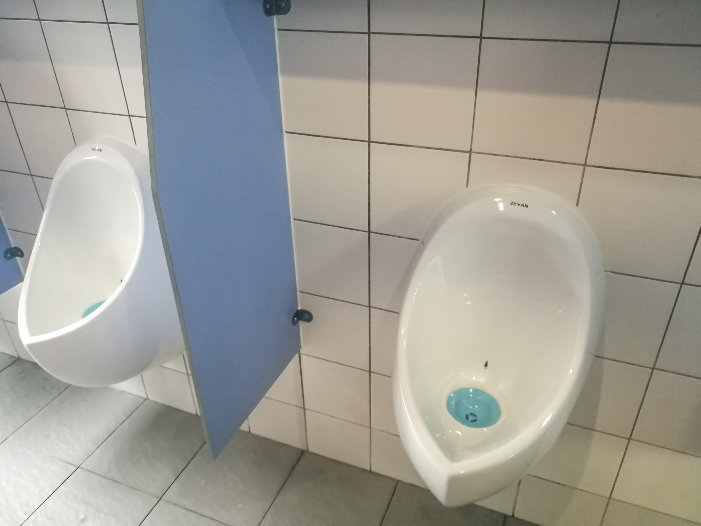
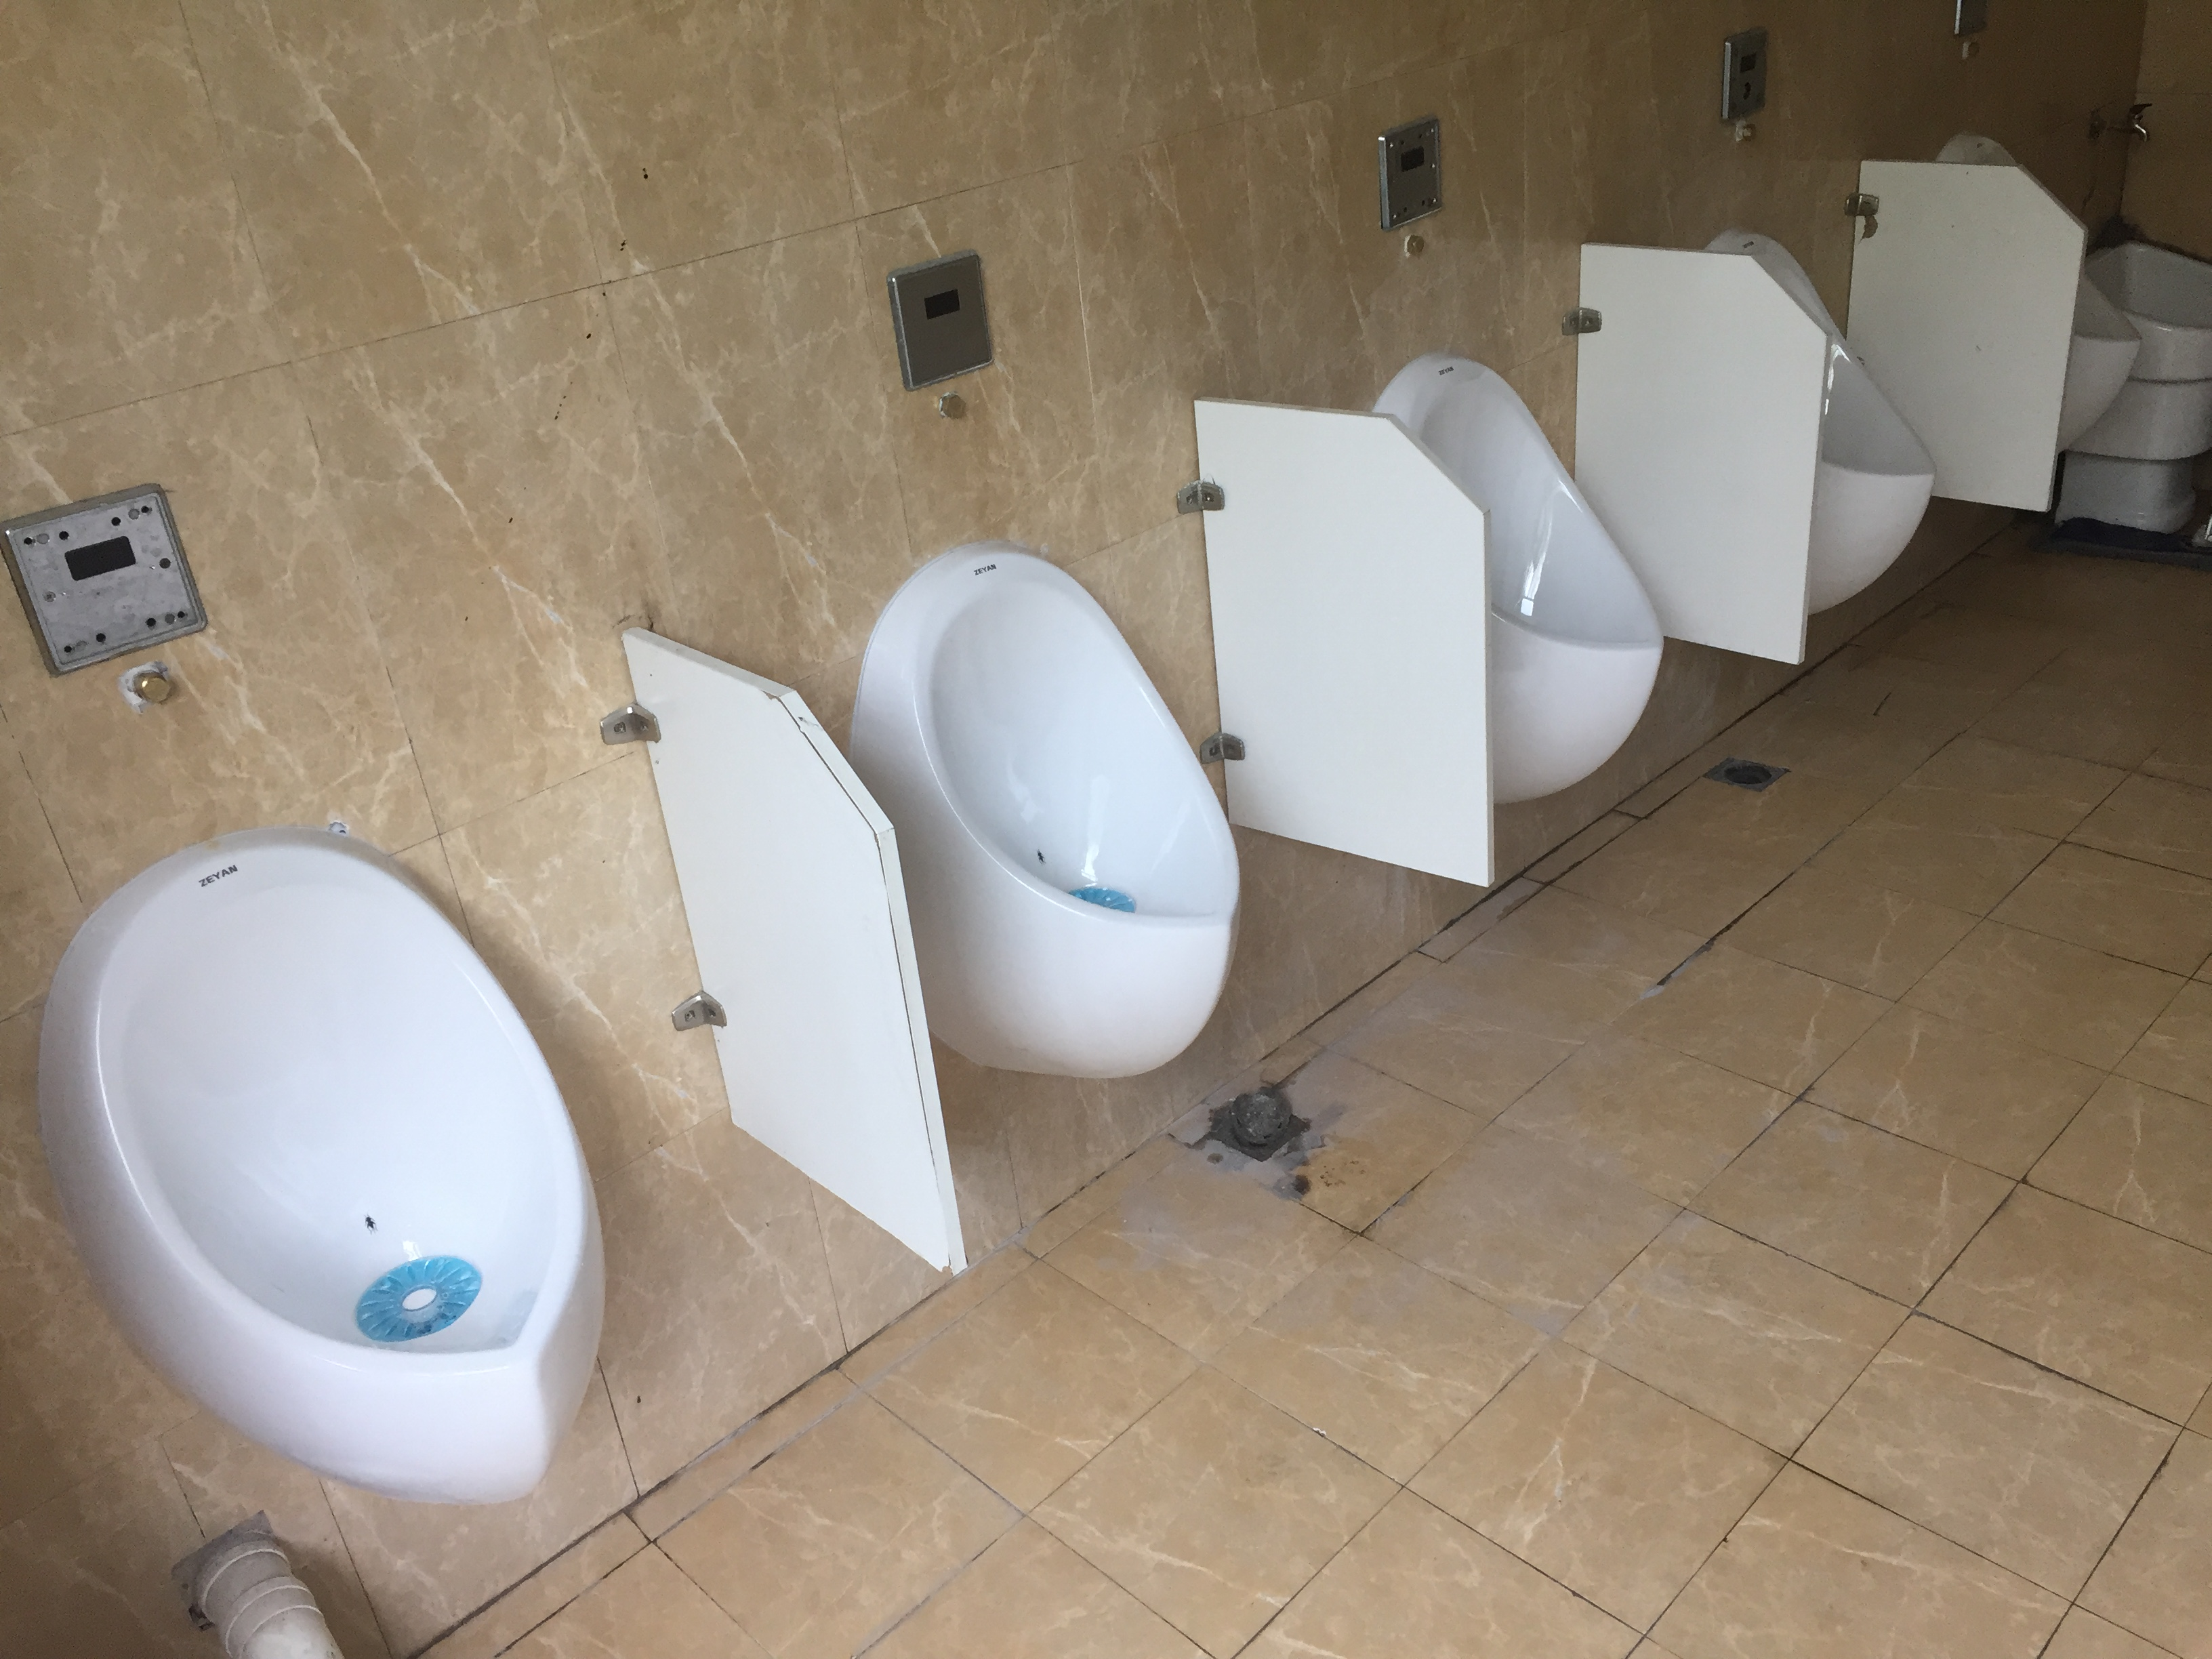
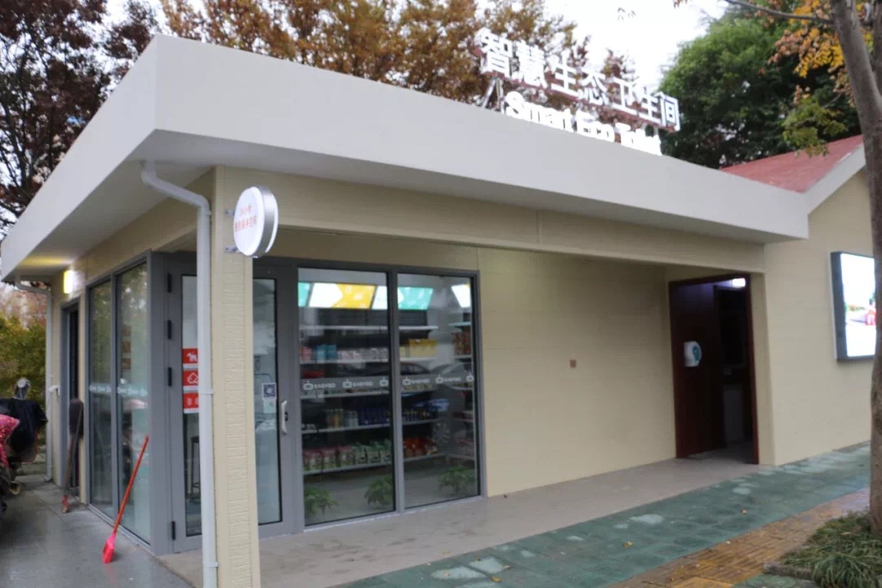
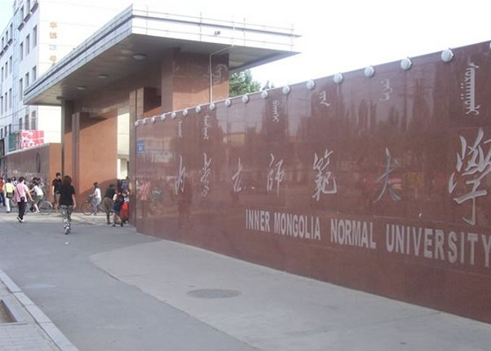
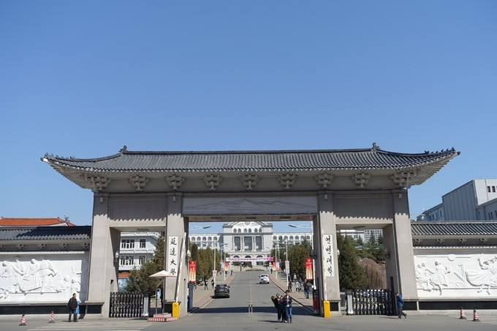
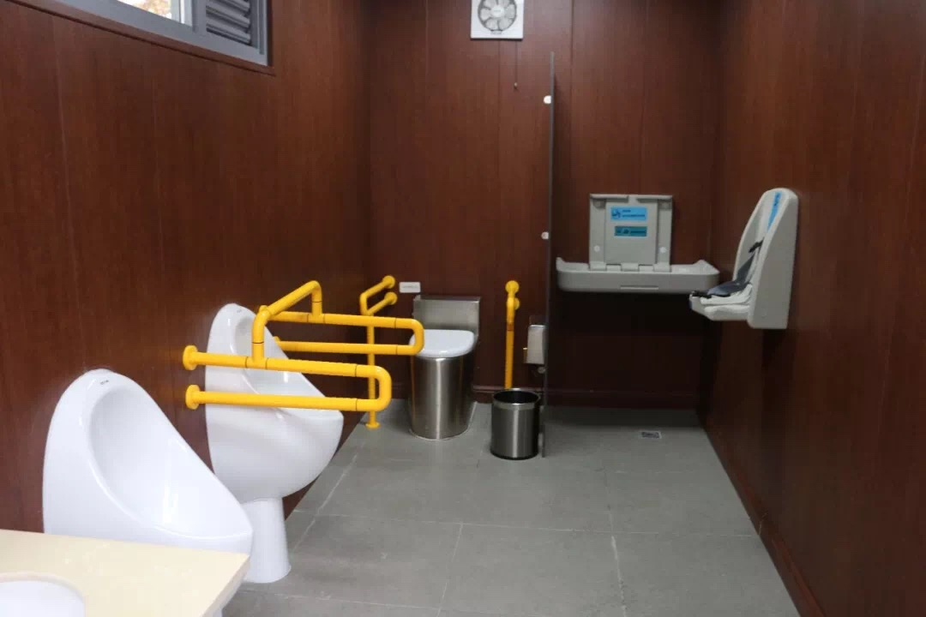
部分案例

Slide 14
部分案例
北大附中
碧桂园集团总部
天津泰达枫叶国际学校
甘肃省科学技术厅
吉林延边大学
南通生态公厕
内蒙师范大学
天津塘沽网球馆
天津塘沽体院馆
雄安农村厕所改造工程
珠海渔民博物馆
珠海建管局
中大五院
内蒙古大学

Slide 15
华世无水科技-专注节水20年
www.hs-waterless.com
4000-299-008
让我们一同为节水事业做出贡献！

